Slide 1
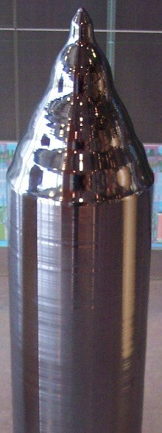
Напівпровідники
Напівпровідни́к — матеріал, електропровідність якого має проміжне значення між провідностями провідника та діелектрика.Також відрізняються від провідників сильною залежністю питомої провідності від концентрації домішок, температури і різних видів випромінювання.
Характерна риса напівпровідників — зростання електропровідності зі зростанням температури; при низьких температурах електропровідність мала. При температурі близькій до абсолютного нуля напівпровідники мають властивості ізоляторів. Кремній, наприклад, при низькій температурі погано проводить електричний струм, але під впливом світла, тепла чи напруги електропровідність зростає.
Монокристалічний кремній— напівпровідниковий матеріал, найбільш широко використовується у промисловості на сьогоднішній день.

Slide 2
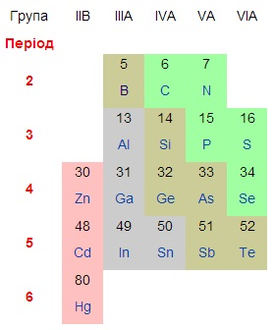
Типи напівпровідників в періодичній системі елементів
Неорганічні напівпровідники розділяють на типи:
  Одноелементні напівпровідники IV групи періодичної системи елементів.
  Складні: двоелементний (A)III, (B)V і (A)II, (B)VI з третьої і п'ятої групи, і з другої і шостої групи елементів відповідно.

Slide 4
